Slide 1
Een levende traditie
Jos Quak
12 augustus 2017
Drachten

Slide 2
Traditie
volgens het Van Dale
woordenboek
Traditie = oude gewoonte van een groep mensen
Traditioneel = volgens de oude gewoonte

Slide 3
Traditie
volgens het Van Dale
woordenboek
Traditie = oude gewoonte van een groep mensen
Traditioneel = volgens de oude gewoonte
“Oud” heeft nu vaak de betekenis van:
Niet meer van deze tijd
Ouderwets
Achterhaald

Slide 4
De Joodse Bijbel
De Thora (het oudste deel)
De profeten
De geschriften

Slide 5
De Christelijke Bijbel
De Thora (het oudste deel)
De profeten
De geschriften
Het Nieuwe Testament

Slide 6
De Schriftelijke Thora
Altijd geldig
Onveranderd

Slide 7
De Schriftelijke Thora
Altijd geldig
Onveranderd
Jezus zegt:
‘gemakkelijker is het dat hemel en aarde voorbijgaan dan dat van de Wet - de Thora - één haaltje vervalt’
Lucas 16:17 (Naardense Bijbel)

Slide 8
De Schriftelijke Thora
Altijd geldig
Onveranderd
De Mondelinge Thora (de uitleg)
Zich steeds vernieuwend
Veranderlijk

Slide 9
De Schriftelijke Thora
IETS EEUWIGS
(Gods woorden)
De Mondelinge Thora (de uitleg)
IETS EEUWIGS
IN DE TIJD BRENGEN
(Gods woorden in onze wereld brengen)

Slide 10
Traditie
volgens het Van Dale
etymologisch woordenboek
Traditie (latijn) = overdracht, overlevering
Tradere = overdragen
Trans = over heen + dare = geven

Slide 11
Traditie
volgens het Van Dale
etymologisch woordenboek
Traditie (latijn) = overdracht, overlevering
Tradere = overdragen
Trans = over heen + dare = geven
Over heen geven betekent:
Iets “op een hogere manier” van generatie op
generatie doorgeven

Slide 12
Een levende traditie
Uitleg 1
Uitleg 2
ouderen
wij
jongeren
Elke uitleg is anders.
Je moet er zèlf doorheen gaan

Slide 13
De Bijbel
=
Het Boek
+
De uitleg
eeuwig
altijd nieuw

Slide 14
De Tien Woorden
Hij meldde u zijn verbond dat hij u gebood om te doen: de Tien Woorden; hij schreef ze op twee stenen platen (loechot)*
Deuteronomium 4:13 (NB)
Iets eeuwigs
* loeàch = plaat

Slide 15
De Tien Woorden
Hij meldde u zijn verbond dat hij u gebood om te doen: de Tien Woorden; hij schreef ze op twee stenen platen (loechot)*
Deuteronomium 4:13 (NB)
Iets dat altijd nieuw is
* làch = vochtig, vers, groen
* ləàch = frisheid, levenskracht

Slide 16
Als de Bijbel iets van vroeger is
Bijbel
IETS
VAN VROEGER

Slide 17
Als de Bijbel iets van vroeger is
Bijbel
ouderen
zich laten leiden door wat hen is verteld
IETS
VAN VROEGER

Slide 18
Als de Bijbel iets van vroeger is
?
Bijbel
ouderen
wij
zich laten leiden door wat hen is verteld
ons laten leiden door ons
verstand
IETS
VAN VROEGER

Slide 19
Als de Bijbel iets van vroeger is
?
??
Bijbel
ouderen
wij
jongeren
zich laten leiden door wat hen is verteld
ons laten leiden door ons
verstand
zich laten leiden door hun
gevoel
IETS
VAN VROEGER

Slide 20
Wat blijft er zo
over van de Bijbel?
VOOR ONS:
Waar we met ons verstand raad mee weten
VOOR JONGEREN:
Wat goed voelt
Wat ze voor zich kunnen zien

Slide 21
Hoe komt
de traditie
weer tot leven?
Tips:
Lees de Bijbel niet meer als een “boek van
vroeger”
Ga zélf door die Bijbel heen

Slide 22
Een stukje uit
‘éqèv
(het Thoragedeelte
van deze week)
Legt deze woorden van mij
op uw hart en op uw ziel;
bindt ze als een teken op uw hand;
worden zullen ze tot een merkteken
tussen uw ogen.
Deuteronomium 11:18 (NB)

Slide 23
Leren zult ge ze uw zonen,
door van hen te spreken,-
als je neerzit in je huis
en als je voortgaat over de weg,
als je gaat slapen en als je opstaat;
schrijven zult ge ze
op de posten van je huis en in je poorten;
Deuteronomium 11:19,20 (NB)

Slide 24
opdat ze talrijk worden,
uw dagen en de dagen van uw zonen,
op de –rode– grond
welke de ENE uw vaderen heeft gezworen
hun te geven,-
al de dagen van de hemelen
over het aardland!
Deuteronomium 11:21 (NB)

Slide 25
(1)
Legt deze woorden van mij (van God)
op uw hart en op uw ziel
Deuteronomium 11:18 (NB)
De woorden van God gaan door jezélf heen

Slide 26
Hart (lev):
niet je verstand, niet je gevoel,
maar de bron van je psyche
Behoed je hart met alle waakzaamheid,- want daaruit zijn de uitgangen des levens;
Spreuken 4:23 (NB)

Slide 27
Hart (lev):
niet je verstand, niet je gevoel,
maar de bron van je psyche
Behoed je hart met alle waakzaamheid,- want daaruit zijn de uitgangen des levens;
Spreuken 4:23 (NB)
(Lichamelijke) ziel (nefesj):
je psyche, dat is je verstand, je gevoel en je wil

Slide 28
(2)
Bindt ze als een teken op uw hand;
worden zullen ze tot een merkteken
tussen uw ogen.
Deuteronomium 11:18 (NB)

Slide 29
(2)
Bindt ze als een teken op uw hand*;
worden zullen ze tot een merkteken
tussen uw ogen**.
Deuteronomium 11:18 (NB)
* Hand (jad)
Waarmee je dingen doet
** Tussen je ogen
Waarmee je dingen ziet? Maar het gaat hier niet
om je ogen zelf!

Slide 30
Ogen
Dan gaan de ogen van hen tweeën* open en onderkennen ze dat ze ongekleed zijn
Genesis 3:7a (NB)
* Adam en Eva, als ze van de boom van de kennis van goed en kwaad gegeten hebben.

Slide 31
Ogen
Joodse overlevering:
Hun “twee ogen” gaan open en hun “ene oog” (dat er tussen zit) gaat dicht.
Met dat “ene oog” konden ze de éénheid zien.
Nu dat dicht is, zien ze alleen nog de tweeheid.

Slide 32
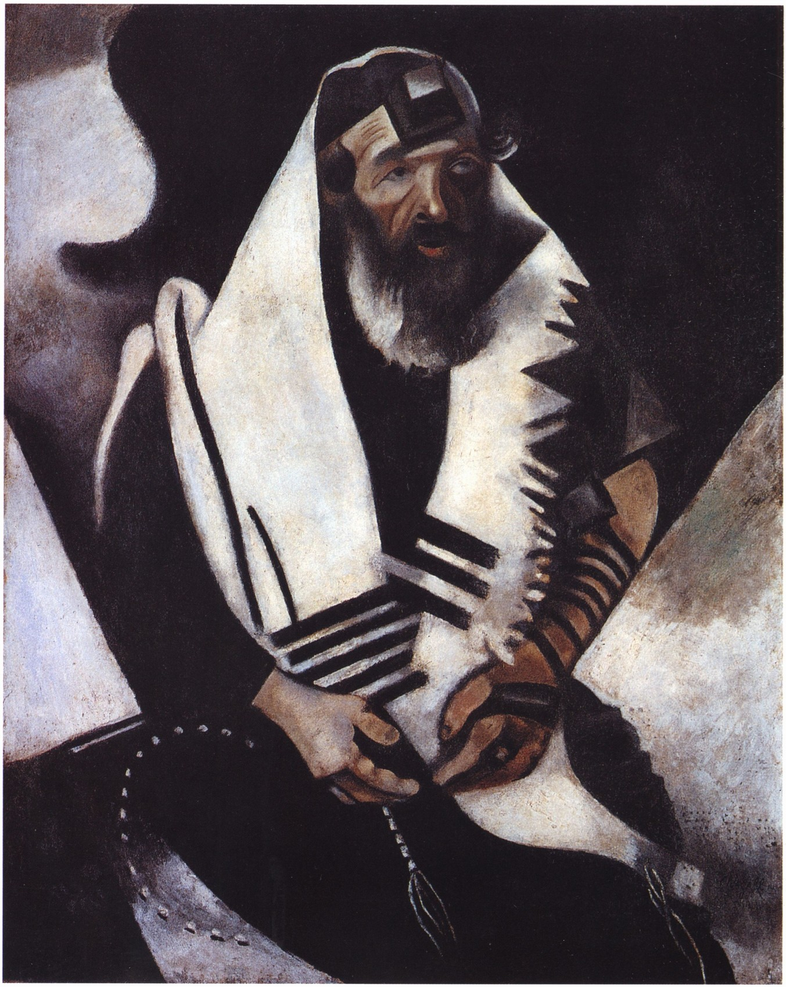
Het teken tussen je ogen
=
de tefillin (gebed)
voor het hoofd
Kijken naar de eenheid.
Niet met je analytische
verstand.
Maar met je verstand dat
op de eenheid, de Ene
gericht is.

Slide 33
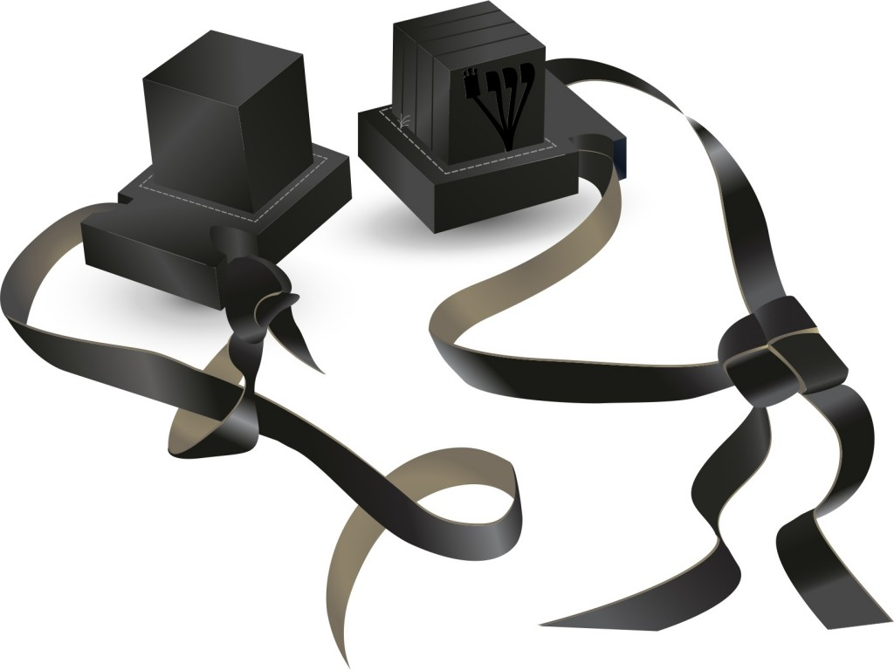
Tefillin
voor de hand
Tefillin
voor het hoofd
vierkant
=
aarde
zwart
= onzichtbare wereld

Slide 34
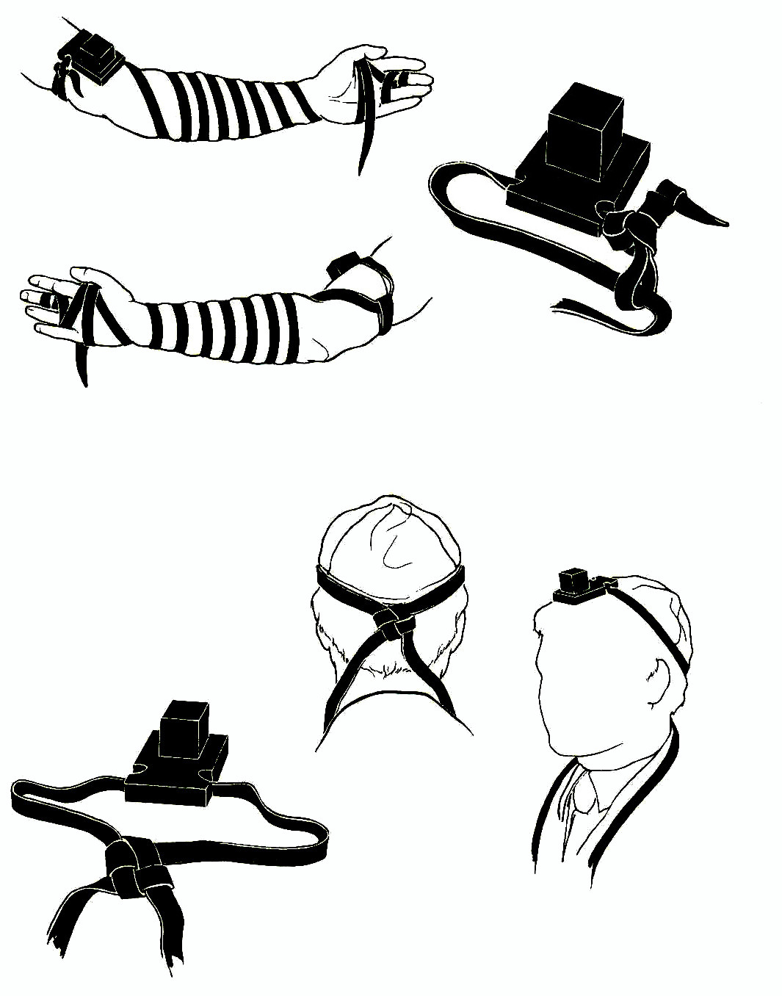
Tefillin
voor de hand
(je daden in deze wereld)
Tefillin
voor het hoofd
(je denken
dat je richt
op God)

Slide 35
EERST bindt je
de tefillin
voor je hand
om je linkerarm
(handelen in
deze slechte wereld)

Slide 36
DAN bindt je
de tefillin
voor je hoofd
tussen je ogen
(denken gericht
op God)
EERST bindt je
de tefillin
voor je hand
om je linkerarm
(handelen in
deze slechte wereld)

Slide 37
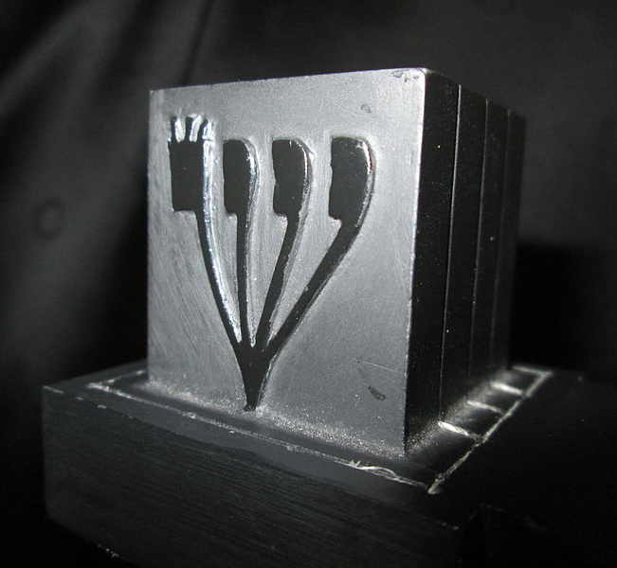
Tefillin voor je hoofd
rechts:
sjien
met drie pootjes
links:
sien
met vier pootjes

Slide 38
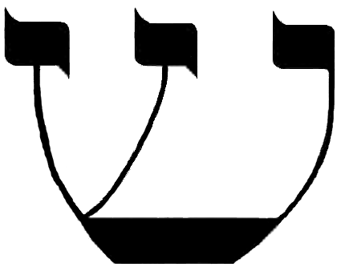
Tand
(waarmee je “eet”)
sien
sjien
Stip links:
de kant van
het slechte
Stip rechts:
de kant van
het goede

Slide 39

De s-klank
klinkt als:
sien
samech
=
slang
de kant van
het slechte
het slechte

Slide 40
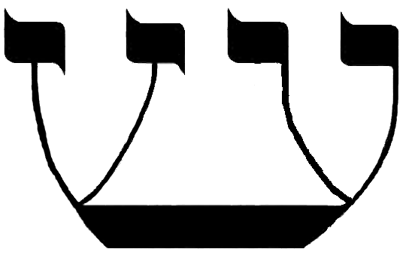
Tand
(waarmee je Gods Woord “eet”)
links:
het kwaad, de zonde,
het lijden, de dood
rechts:
het goede,
het leven
vierpotige sien
driepotige sjien

Slide 41
De 23e letter
(die de zin aangeeft van
het kwade, de zonde, het lijden, de dood)

Slide 42
Sjàddài
שדי
sjàddài
de Almachtige
ש
Op het huisje van
de hoofdtefillin
ד
Knoop in de nek van
de hoofdtefillin
י
Bevestiging van het huisje van
de handtefillin

Slide 43
Maar één letter verschil..
שדי
sjàddài
de Almachtige
שדים
sjedim
kwade machten
macht is verleidelijk..

Slide 44
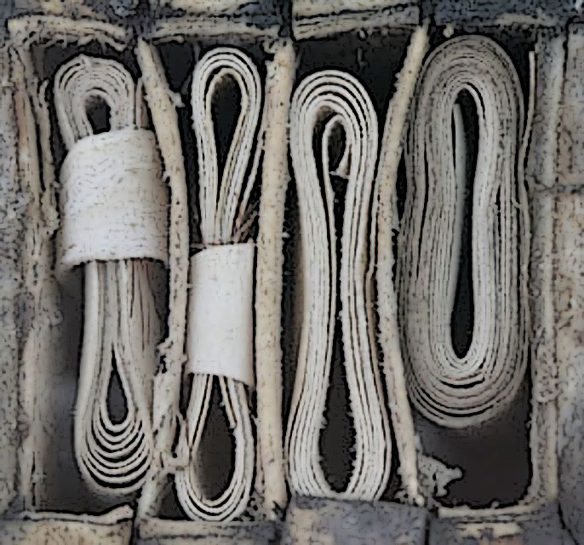
4 stukjes tekst waarin
de tefillin genoemd wordt
Ex 13:1-10; Ex 13:11-16; Deut 6:4-9; Deut 11:13-21
in het huisje
van de hoofdtefillin:
4 vakjes
met 4 teksten
op 4 rolletjes

Slide 45
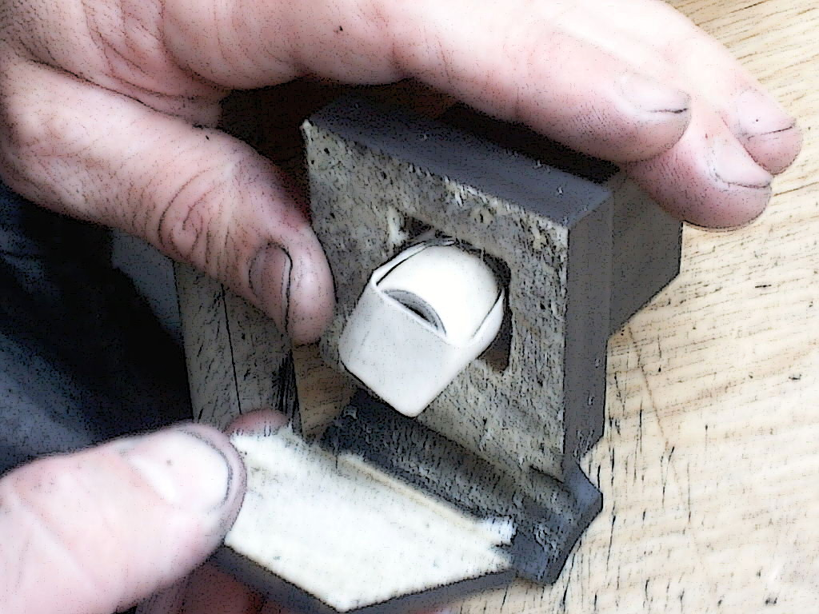
4 stukjes tekst waarin
de tefillin genoemd wordt
Ex 13:1-10; Ex 13:11-16; Deut 6:4-9; Deut 11:13-21
in het huisje
van de handtefillin:
1 vakje
met 4 teksten
op 1 rol

Slide 46
In één van die “tefilinteksten” vind je het SJEMA:
Hoor, Israël JHWH is onze God, JHWH is één
Deuteronomium 6:4

Slide 47
In één van die “tefilinteksten” vind je het SJEMA:
Hoor, Israël JHWH is onze God, JHWH is één
Deuteronomium 6:4
De tefillin zèlf is vierkant:

Slide 48
1 en 4
1 = het getal van God
4 = het getal van deze wereld
Met de tefillin (het gebed) verbindt je dus:
God
en
deze wereld

Slide 49
Een mens
אדם
leesrichting
= Adam = 1-4-40
1 = het getal van God
4 = het getal van deze wereld
40
4
1
mens = de verbinding tussen God en deze wereld

Slide 50
Een mens doden
דם
א
scheiding
40
4
1
bloed
(dam)
God

Slide 51
(3)
Leren zult ge ze uw zonen,
door van hen (Gods woorden) te spreken,-
als je neerzit in je huis
en als je voortgaat over de weg,
als je gaat slapen en als je opstaat;
Deuteronomium 11:19 (NB)
staan
“spreken
met je leven”
zitten
gaan
liggen

Slide 52
Gaan betekent een weg gaan, bewegen
(je hebt je doel nog niet bereikt).
Gaan door het leven
Gaan tijdens het gebed

Slide 53
Staan betekent stilstaan
(je hebt je doel bereikt)
Staan voor God
Het staande gebed (Amida)
Met je voeten tegen elkaar staan
(zodat de slang er niet tussen kan kruipen)

Slide 54
Zitten (jasjav) is verwant met beëindigen (sjavath)
(alles is klaar)
Sjabbath vieren
Alles is gedaan, we kunnen uitrusten.
Zitten bij de Thoralezing
De Thora is volmaakt en hoeft dus niet
verbeterd te worden.

Slide 55
Liggen betekent helemaal niets meer doen
Slapen
Dromen
(in je slaap komt alles tot je)

Slide 56
(4)
Schrijven zult ge ze (Gods woorden)
op de posten van je huis (bajith)* en in je poorten;
Deuteronomium 11:20 (NB)
* Verwant aan de beth, de letter met de
getalswaarde 2.

Slide 57
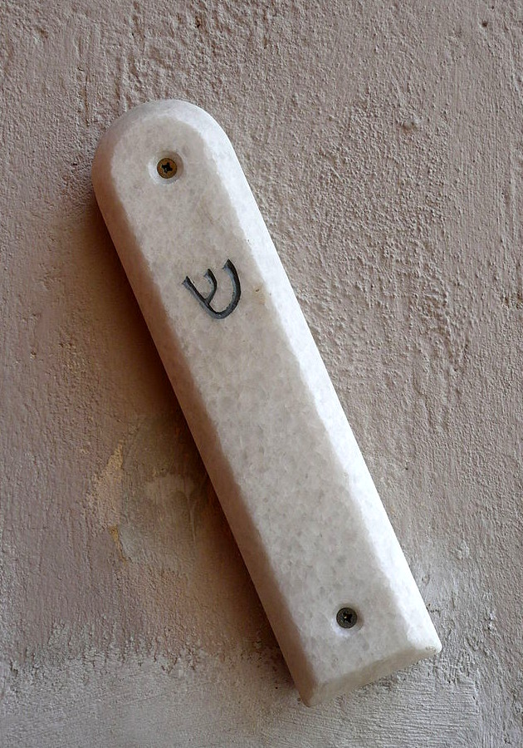
Je huis is een stukje wereld. In die wereld is niets “één”. Alles is er “twee”.
Om daarmee te kunnen leven, moet je het ver-binden met de ENE.
Die verbinding beeldt je uit met de mezoezah.

Slide 58
Een vergelijking I
 | TEFILLIN | MEZOEZAH
Waar is hij voor? | Voor de mens | Voor het huis van de mens
Waar wordt hij aan bevestigd? | Aan het hoofd en de linkerarm (slechte kant) | Aan de rechterpost (goede kant)

Slide 59
Een vergelijking II
 | TEFILLIN | MEZOEZAH
Welke letter(s) staan er op? | Sjien (rechts) en sien (links) | Sjien (rechts)
Welk woord staat erop? | Sjàddài | Sjàddài

Slide 60
Een vergelijking III
 | TEFILLIN | MEZOEZAH
Hoeveel teks-ten bevat het? | 4 | 2 (alleen die uit Deuteronomium)
Hoort het Sjema daarbij? | Ja | Ja

Slide 61
Het huis is ook de plek van het gezin.
Daar vind de overdracht plaats van de woorden van God.

Slide 62
(5)
opdat ze talrijk worden,
uw dagen en de dagen van uw zonen,
op de –rode– grond -adamah-
welke de ENE uw vaderen heeft gezworen
hun te geven,-
al de dagen van de hemelen
over het aardland!
Deuteronomium 11:21 (NB)

Slide 63
Adamah
אדם
= Adam = mens
אדמה
= Adamah = “menselijke”
grond
“Een plek waar een mens
zich thuis voelt”

Slide 64
Adamah
hemelen over
het aardland
“Een plek waar God is”

Slide 65
Meer over
de Bijbel en het Hebreeuws
kun je vinden
op mijn website:
www.lodebar.net

